Slide 1
명지대학교 공개SW실무
Routersploit 최종발표
60152227 이창하
60152384 김우성
60132280 신승업
60112313 기라성
주문걸

Slide 2
01 공개SW 기능
02 공개SW 추가기능
03 문제점과 향후과제
INDEX
공학도를 위한 경력설계

Slide 3
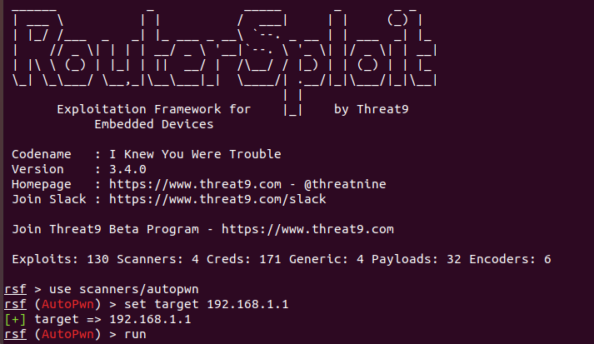
01 공개SW 기능
명지대학교 공과대학
1.Routersploit의 기능
임베디드 장치의 보안 취약점을
파악하여 데이터베이스화 할 수 있게
만들어 관리를 쉽게 해준다.

Slide 4
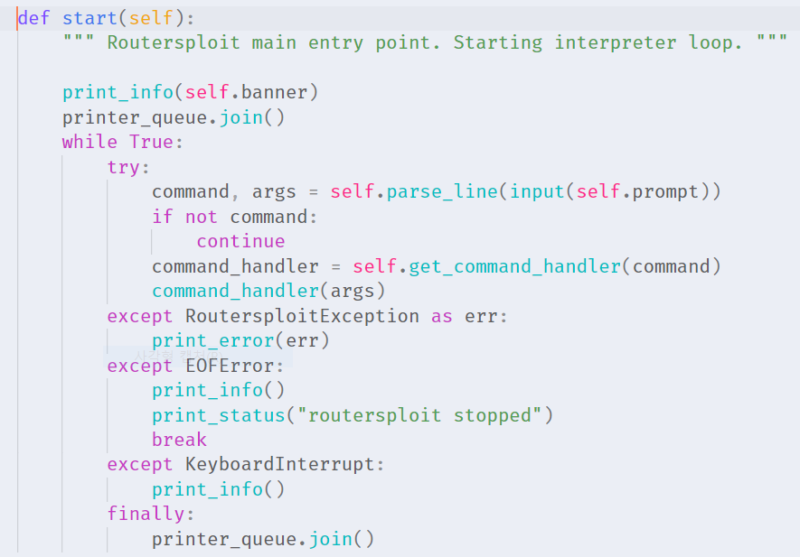
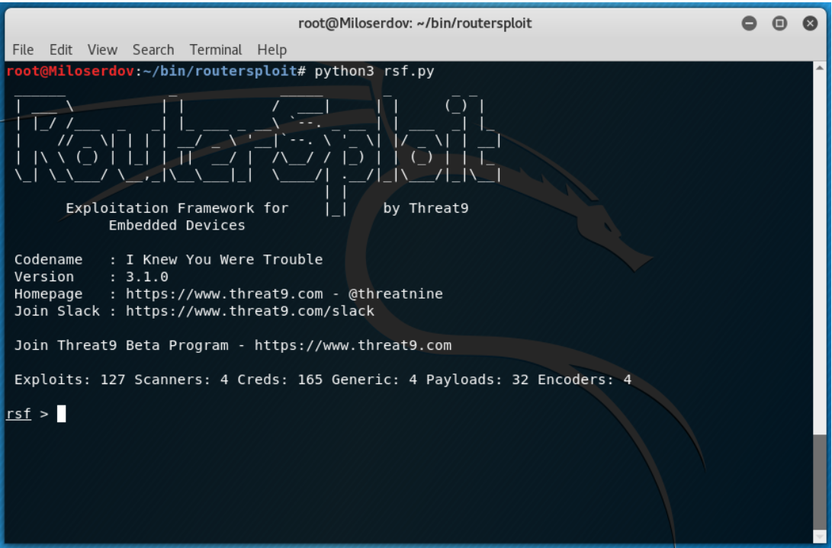
01 공개SW의 기능
명지대학교 공과대학
2.공개SW 실행
1. Python rsf.py를 실행하면 Interpreter.py에서 start함수가 실행되는데 사용자가 입력한 명령어를 스페이스 단위로 분할해 command와 args로 나누고 command를 실행

Slide 5
01 공개SW의 기능
명지대학교 공과대학
2. 공개SW 실행
Routersploit에서 지원하는 Command로는 다음과 같이 8가지가 있다
help : command 정보를 대략적으로 요약해준다.
Exit: 프로그램을 종료한다.
show + 명령어: 현재 모듈에 설정된 setting들을 볼수있게 해준다.
Set + 옵션: 설정된 모듈에 대한 쓰레드 수,통신방식,포트,타겟등을 설정할수 있다.
Exec + shell command : shell 명령어를 실행할 수 있게 해준다.
Search + 모듈명 : 찾으려는 모듈의 위치들을 알려준다.
Use 모듈명 : 모듈을 선택해 테스트를 진행할 수 있게 해준다.
Run: 선택된 모듈을 실행한다 -> 선택된 모듈에 있는 run을 호출

Slide 6
02 추가 기능
명지대학교 공과대학
2. 추가 기능
타겟 아이피 지정할 때 로컬 아이피로 지정해주는 기능
찾아낸 취약점을 텍스트파일에 저장해서 보여주는 기능
Autopwn에서 취약한 부분, 취약하지 않는 부분,
검증이 불가능 한부분을 구별해서 보여주는 기능

Slide 7
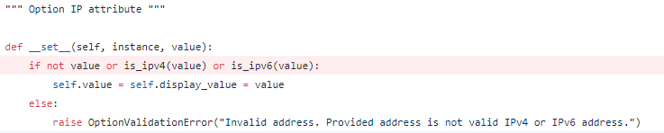
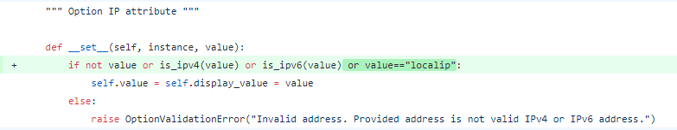
02 추가 기능
명지대학교 공과대학
기존 코드
기존 Ipv6, ipv4
수정 ipv6, ipv4, localip
수정 코드

Slide 8
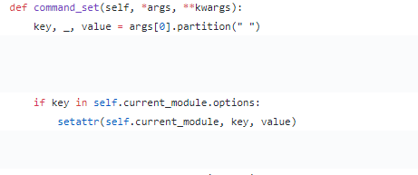
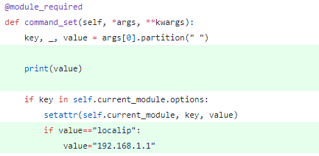
02 추가 기능
명지대학교 공과대학
기존 코드
Set target localip 입력시에 자동으로 로컬아이피로 지정
수정 코드

Slide 9


02 추가 기능
명지대학교 공과대학
기존 실행
Set target으로 직접 입력해줘야 한다.
수정 후 실행
Localip 입력시 자동으로 로컬아이피가 지정된다.

Slide 10
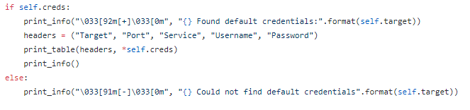
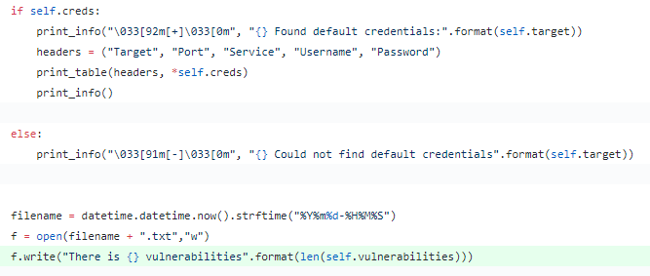
02 추가 기능
명지대학교 공과대학
기존코드
취약점을 발견시에 텍스트파일에 저장한다.
수정 코드

Slide 11
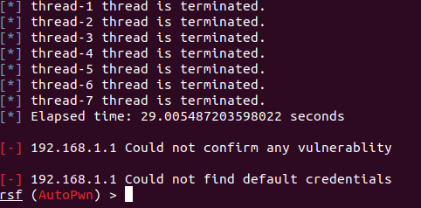
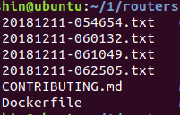
02 추가 기능
명지대학교 공과대학
기존코드
프로그램 실행 후에는 자동으로 텍스트 파일이 생성이 된다.

Slide 12
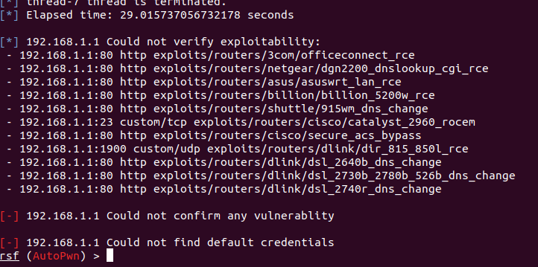
02 추가 기능
명지대학교 공과대학
기존 routersploit은 취약 부분, 취약하지 않은부분, 검증 불가능 부분을 구별해서 보여주지 않는다.

Slide 13

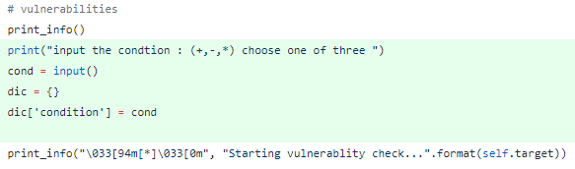
02 추가 기능
명지대학교 공과대학
기존 코드
입력을 통해서 원하는 부분만 출력할 수 있다.
수정 코드

Slide 14
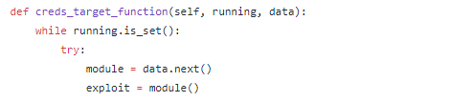

02 추가 기능
명지대학교 공과대학
기존 코드
수정 코드

Slide 15
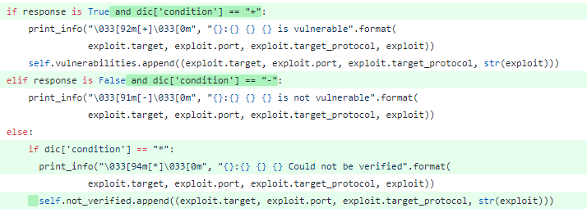
02 추가 기능
명지대학교 공과대학
수정 코드
+시에는 취약점만을 말해주고 – 시에는 취약하지 않은점을 알려준다. *는 확정되지 않는 부분이다.

Slide 16
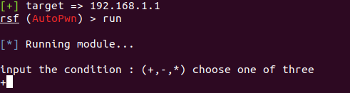
02 추가 기능
명지대학교 공과대학
수정 후 실행
Run을 하게 되면 보고 싶은 부분을 선택할 수 있다.
+를 선택했기 때문에 그 외에는 출력 하지 않는다.

Slide 17
03 문제점과 향후 과제
명지대학교 공과대학
문제점
Routersploit은 취약점을 확인하는 oss입니다. 사용자의 목적에 따라 악용될 수도 있기 때문에 사용자는 항상 이를 염두에 두고 사용하여야 합니다.
향후 과제
1. 보안 모듈들에 대한 수정 개선

Slide 18
Q & A
감사합니다
THANK YOU

